Slide 1
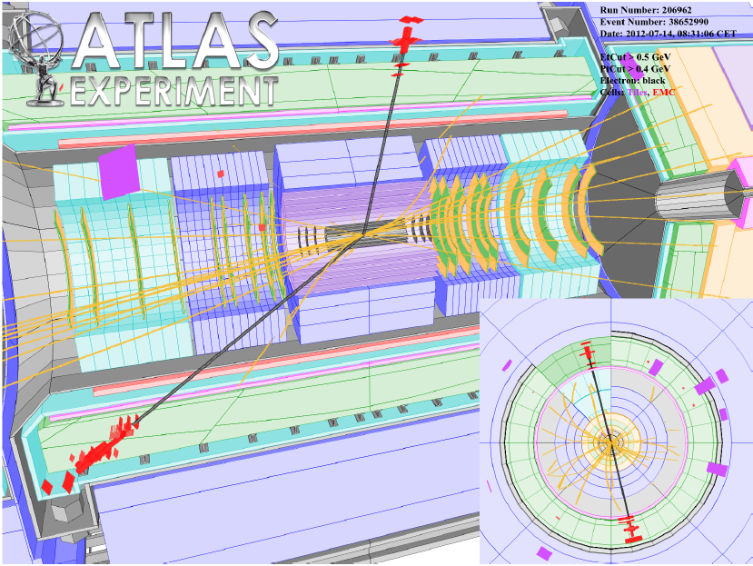


Физика Большого Адронного Ускорителя
Татьяна Берже-Гринева
(LAPP Annecy, Франция)

Slide 2
Стандартная
Модель (CM)
1968: SLAC
1974: Brookhaven & SLAC
1995: Fermilab
1979: DESY
u
c
t
g
up quark
charm quark
top quark
gluon
1968: SLAC
1947: Manchester Univ..
1977: Fermilab
1923: Washington Univ.
d
s
b
γ
down quark
strange quark
bottom quark
photon
1956: Savannah River Plant
1982: Brookhaven
2000: Fermilab
1983: CERN
ν_{e}
ν_{μ}
ν_{τ}
W
electron neutrino
muon neutrino
tau neutrino
W boson
1897: Cavendish Laboratory
1937: Caltech & Harvard
1976: SLAC
1983: CERN
e
μ
τ
Z
electron
muon
tau
Z boson
1897: Cavendish Laboratory
1937: Caltech & Harvard
2012: CERN
Standard Model
H
of particle physics
tau
Higgs boson
Notes:
Стандартная модель состоит из следующих положений:
Всё вещество состоит из 12 фундаментальных квантовых полей спина ½, квантами которых являются фундаментальные частицы-фермионы, которые можно объединить в три поколения фермионов: 6 лептонов (электрон, мюон, тау-лептон, электронное нейтрино, мюонное нейтрино и тау-нейтрино), 6 кварков (u, d, s, c, b, t) и 12 соответствующих им античастиц.
Кварки участвуют в сильных, слабых и электромагнитных взаимодействиях; заряжённые лептоны (электрон, мюон, тау-лептон) — в слабых и электромагнитных; нейтрино — только в слабых взаимодействиях.
Все три типа взаимодействий возникают как следствие постулата, что наш мир симметричен относительно трёх типов калибровочных преобразований. Частицами-переносчиками взаимодействий являются бозоны:
8 глюонов для сильного взаимодействия (группа симметрии SU(3)); 3 тяжёлых калибровочных бозона (W⁺, W⁻, Z⁰) для слабого взаимодействия (группа симметрии SU(2)); один фотон для электромагнитного взаимодействия (группа симметрии U(1)). В отличие от электромагнитного и сильного, слабое взаимодействие может смешивать фермионы из разных поколений, что приводит к нестабильности всех частиц, за исключением легчайших, и к таким эффектам, как нарушение CP-инвариантности и нейтринные осцилляции.
Внешними параметрами стандартной модели являются:
массы лептонов (3 параметра, нейтрино принимаются безмассовыми) и кварков (6 параметров), интерпретируемые как константы взаимодействия их полей с полем бозона Хиггса,
параметры CKM-матрицы смешивания кварков — три угла смешивания и одна комплексная фаза, нарушающая CP-симметрию — константы взаимодействия кварков с электрослабым полем,
два параметра поля Хиггса, которые связаны однозначно с его вакуумным средним и массой бозона Хиггса,
три константы взаимодействия, связанные соответственно с калибровочными группами U(1), SU(2) и SU(3), и характеризующие относительные интенсивности электромагнитного, слабого и сильного взаи
модействий.

Slide 3
Higgs Physics

Slide 4


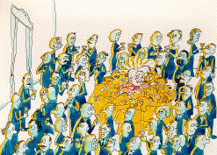
«Как частицы получают массу»

Slide 5
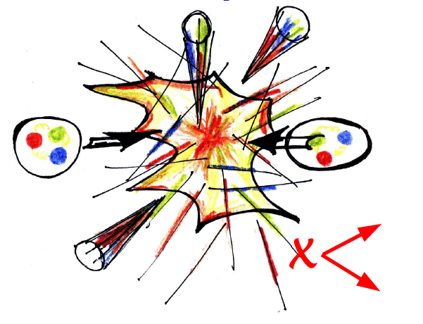
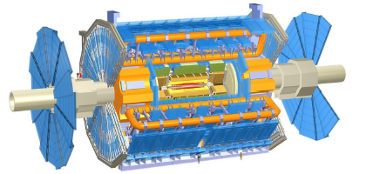
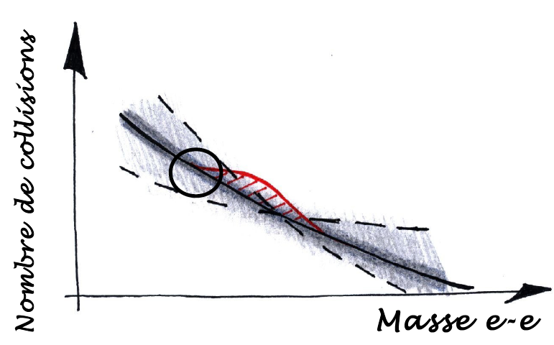
Как найти бозон Хиггса?
γ
jet
π
π
Поизвести в столкновениях (напр. pp )
⇒ Среди других известных
частиц может быть X
p
p
γ
γ
γ
Идентифицировать и измерить
свойства частиц, особенно тех , что
получаются при распадах Х
γ E₁ p₁
γ E₂ p₂
Чаще всего, бозон Хиггса
проявится как пик в
распределении
инвариантной массы (m_{γ γ}).
Пик сигнала
«фон»
M_{γγ}²
M_{X}
γγ

Slide 6
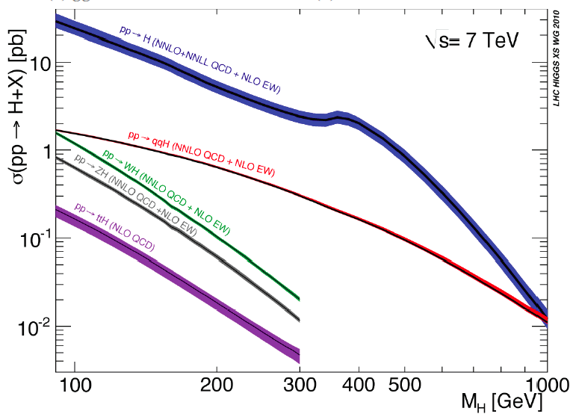
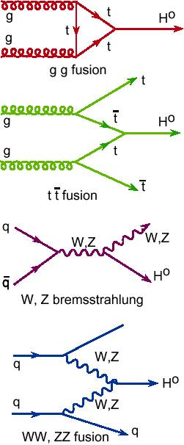
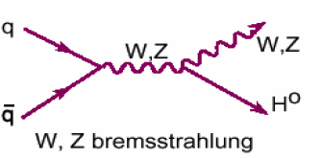
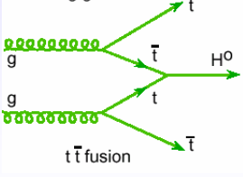
Как производится бозон Хиггса?
gluon fusion
WW, ZZ
fusion
W, Z
brems-
strahlung
_
tt fusion
Главный канал: глюонный синтез.

Slide 7
Каналы распада бозона Хиггса в СМ
Branching
Ratio (BR)
это
процент
распадов
в заданное
конечное
состояние.
N _{H-->γγ}
N_{H->all}
Branching ratio H-> γ γ =

Slide 8
H→ZZ→4l
~3%

Slide 10
Bыбор событий

Slide 14
Извлечение сигнала из фона

Slide 15
Извлечение сигнала из фона

Slide 16
Измерение фона
моделирование
методом Монте-Карло
измерение с
помощью боковых
полос

Slide 17
Извлечение сигнала из фона
S
B

Slide 18
Значительно ли превышение?
Пять стандартных отклонений
- 5σ -
(1-in-3.5 миллионов шанс
произойти случайно)
требуется для утверждения
об открытии новой частицы.

Slide 19


Увеличение значимости сo временем

Slide 20
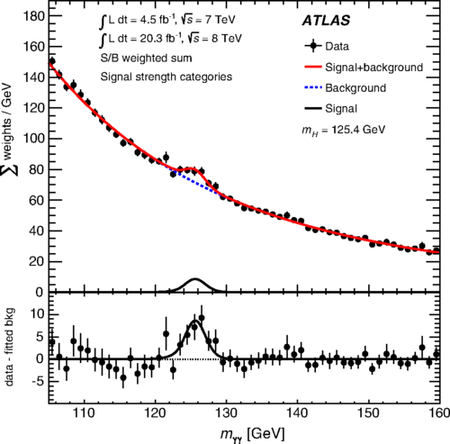
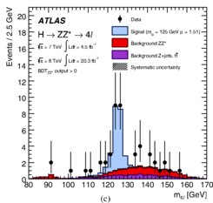
Higgs Boson Decays (m_{H}=125GeV)
γγ
4l
Phys. Rev. D 90, 112015
Phys. Rev. D 91, 012006

Slide 21
Распады бозона Хиггса

Slide 22
Спин (собственный момент импульса)

Slide 23
Спин частиц СМ

Slide 24
Спин и распад частицы

Slide 25
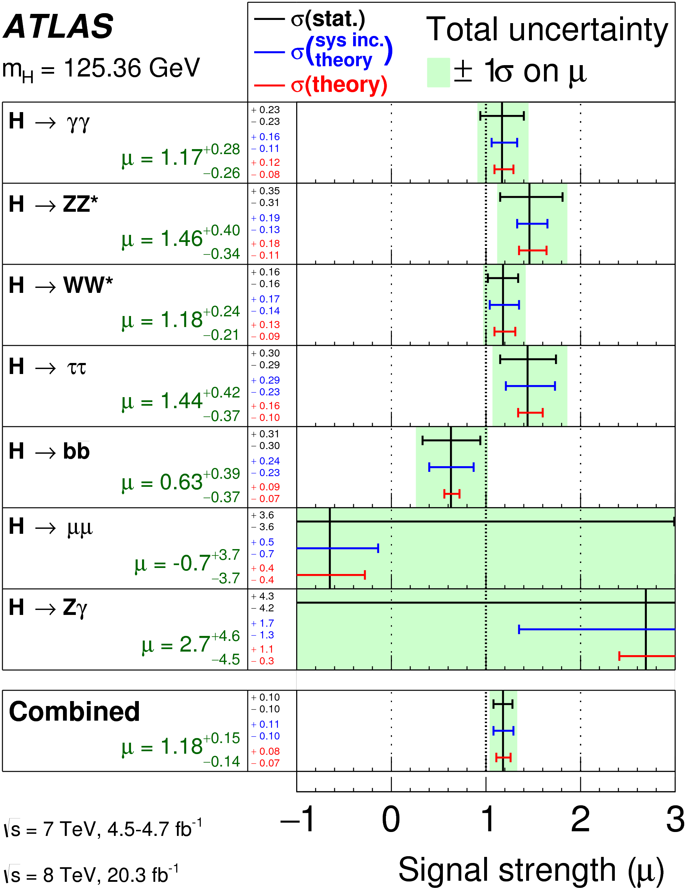
Распады бозона Хиггса
Spin | γγ | ZZ | ττ
0 | ☺ | ☺ | ☺
1 | ☹ | ☺ | ☺
2 | ☺ | ☺ | ☹

Slide 26
Распады бозона Хиггса
Spin | γγ | ZZ | ττ
0 | ☺ | ☺ | ☺
1 | ☹ | ☺ | ☺
2 | ☺ | ☺ | ☹
Хиггс частица со спин=0,
как предсказано СМ

Slide 27
Физика вне Стандартной Модели ?
1968: SLAC
1974: Brookhaven & SLAC
1995: Fermilab
1979: DESY
u
c
t
g
С открытием бозона Хиггса мы нашли все частицы СM, но на много вопросов нет ответа:
Почему Хиггс легок?
Что такое темная материя?
Почему существует 3 поколения?
...
Как найти ответ на наши вопросы?
up quark
charm quark
top quark
gluon
1968: SLAC
1947: Manchester Univ..
1977: Fermilab
1923: Washington Univ.
d
s
b
γ
down quark
strange quark
bottom quark
photon
1956: Savannah River Plant
1982: Brookhaven
2000: Fermilab
1983: CERN
ν_{e}
ν_{μ}
ν_{τ}
W
electron neutrino
muon neutrino
tau neutrino
W boson
1897: Cavendish Laboratory
1937: Caltech & Harvard
1976: SLAC
1983: CERN
e
μ
τ
Z
electron
muon
tau
Z boson
1897: Cavendish Laboratory
1937: Caltech & Harvard
2012: CERN
Standard Model
H
of particle physics
tau
Higgs boson

Slide 28

Физика вне Стандартной Модели ?
С открытием бозона Хиггса мы нашли все частицы СM (кроме аксиона), но на много вопросов нет ответа:
Почему Хиггс легок?
Что такое темная материя?
Почему существует 3 поколения?
...
Как найти ответ на наши вопросы?

Slide 29
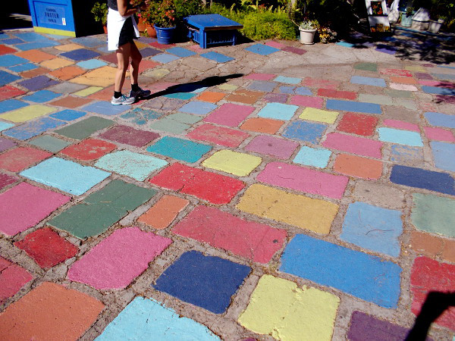
Мир вне СМ глазами теоретиков
XXX
XXX
XXX
GRAND
UNIFICATION
TECHNICOLOR
SUPER
SYMMETRY
XXX
COMPOSITENESS
XXX
HERE
BE
PENGUINS
NOT YET THOUGHT OFF
Balboa Park, San Diego, USA, from https://beautifulbalboapark.wordpress.com
STRING THEORY
XXX
EFFECTIVE FIELD
HERE
BE
DRAGONS
EXTRA
DIMENTIONS
HIDDEN SECTOR

Slide 30
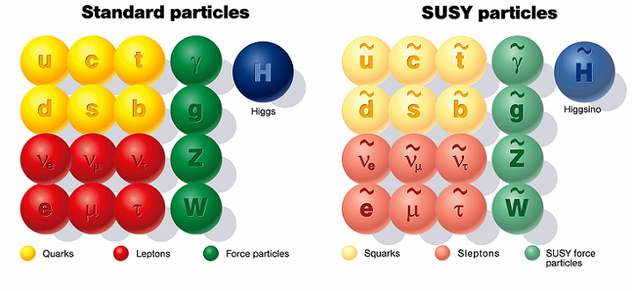
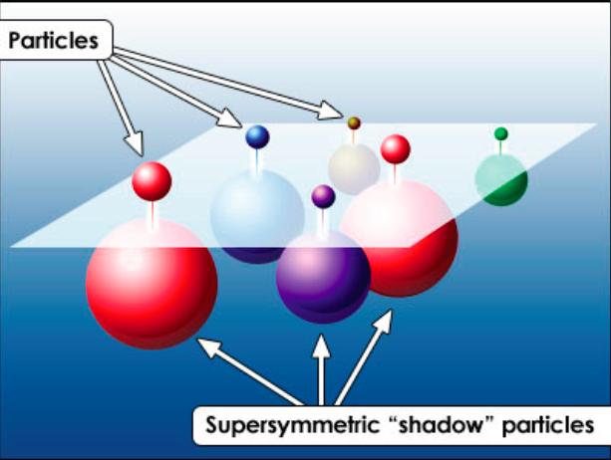
Суперсимметрия (SUSY)
Симметрия между фермионами и бозонами.
У каждой частицы СМ со спином S
появляется партнер со спином S-1/2.
Так как мы не еще видели супер-частиц
Эта симметрия должна быть нарушена.
Много новых частиц и
новых параметров (120!). ☹

Slide 31
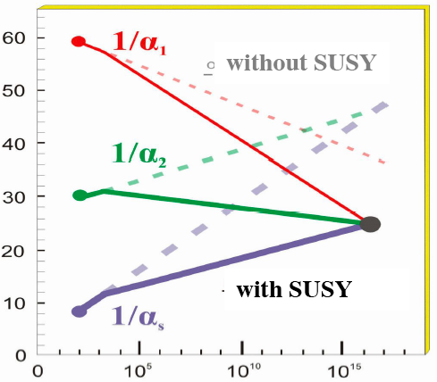
Зачем нужна Суперсимметрия?
Объединение электро-магнитной, слабой и сильной констант взаимодействия при одной энергии
Новая стабильная, нейтральная частица ⇒ идеальный кандидат для темной материи
Простейшее обобщение СМ:
Минимальная
Суперсимметричная
Стандарная Модель (MSSM)
Энергия(ГэВ)

Slide 32
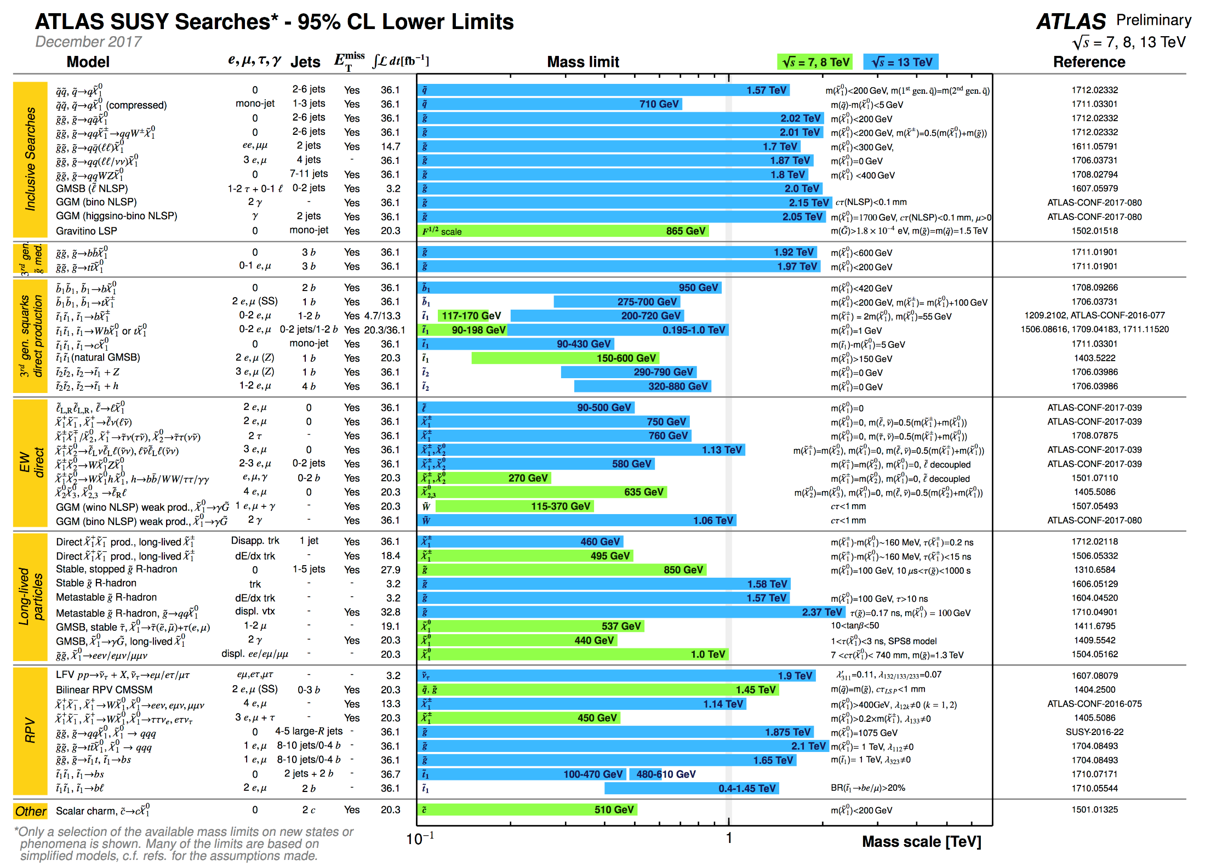

Slide 33
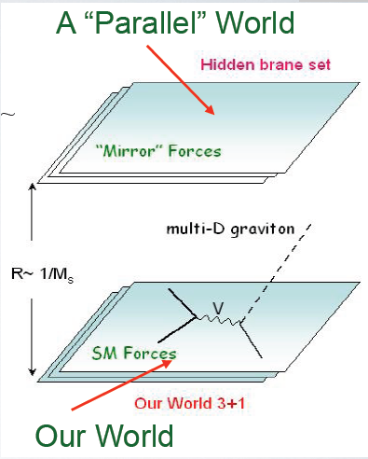
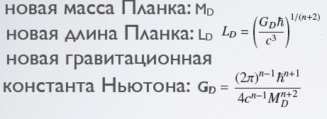
Дополнительные измерения
Суперсимметрия не отвечает на все вопросы
  Почему слабое взаимодействие в 10³² раз сильнее гравитационного
Если существуют >1 новых измерения размером<мм, гравитационные эффекты могут быть в пределах энергий БАК
  Гравитонные резонансы (G)
  Производство мини черных дыр (QBH)
  …
Каналы поиска:
qq, qγ, γγ, ql, ll,
multi-jet etc.

Slide 34
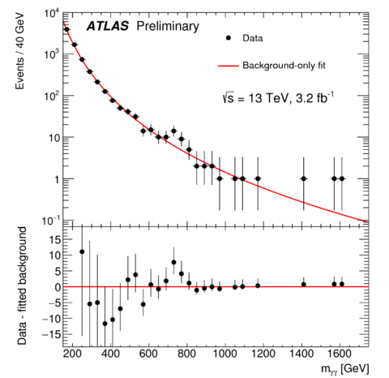
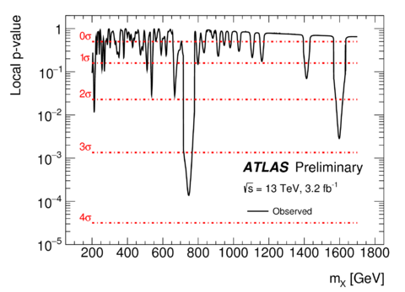
Ди-бозоны γγ (2015)
 |  | Local σ | Global σ
ATLAS @ 750 GeV | NWA | 3.6 | 2.0
 | LWA (6%) | 3.9 | 2.3
CMS @ 760 GeV | NWA | 2.6 | 1.2
 | LWA (6%) | ~2 | n/a
Интерестный новый
избыток событий
в обоих экспериментах.

Slide 35
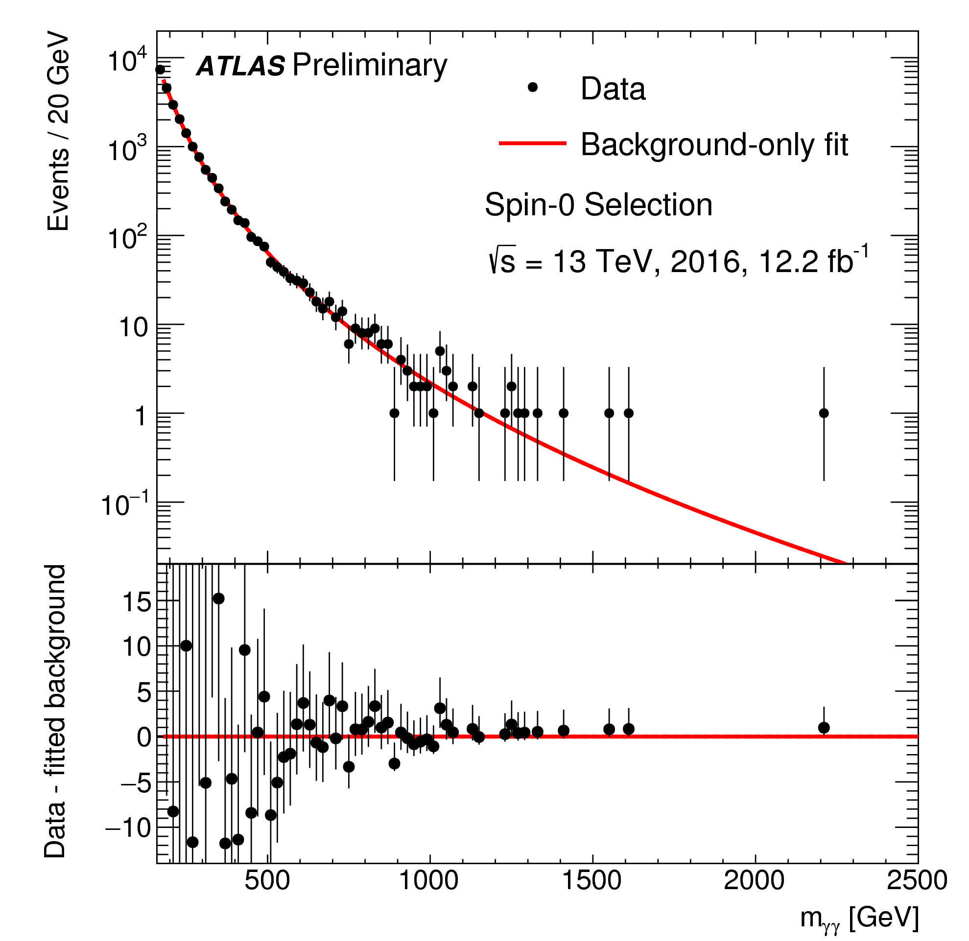
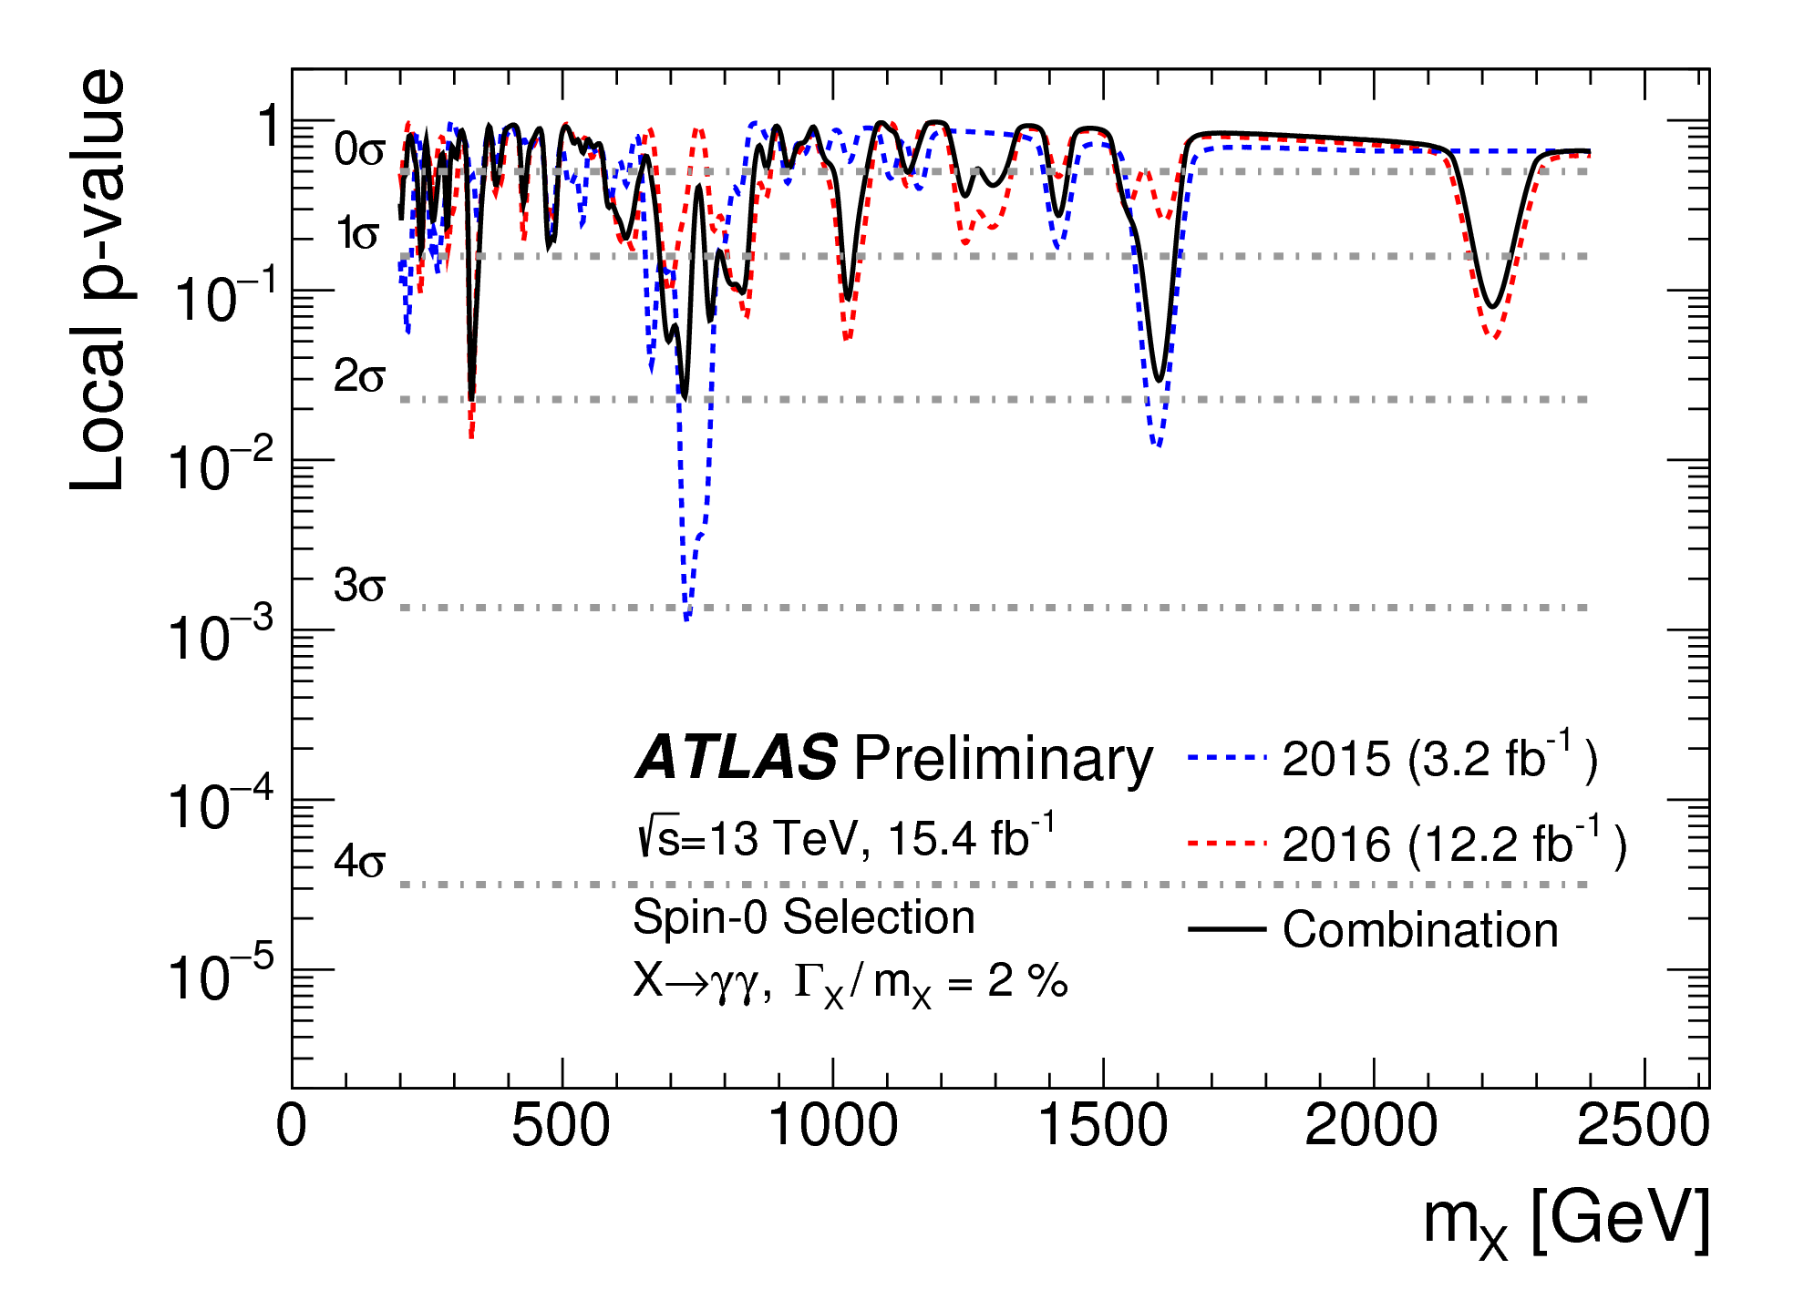
Ди-бозоны γγ (2015)
Новые данные не подвердили присутствие сигнала.

Slide 36
Теории великого объединения (GUT)
Предсказание: появление
новых бозонов
взаимодействия (Z’, W’)
Сильное
Электро-
магнитное
Константа взаимодействия
GUT
Слабое
Гравитационное

Slide 37
Подструктура
atome
d’hydrogène
proton
quark
u
p
u
d
preons

Slide 39
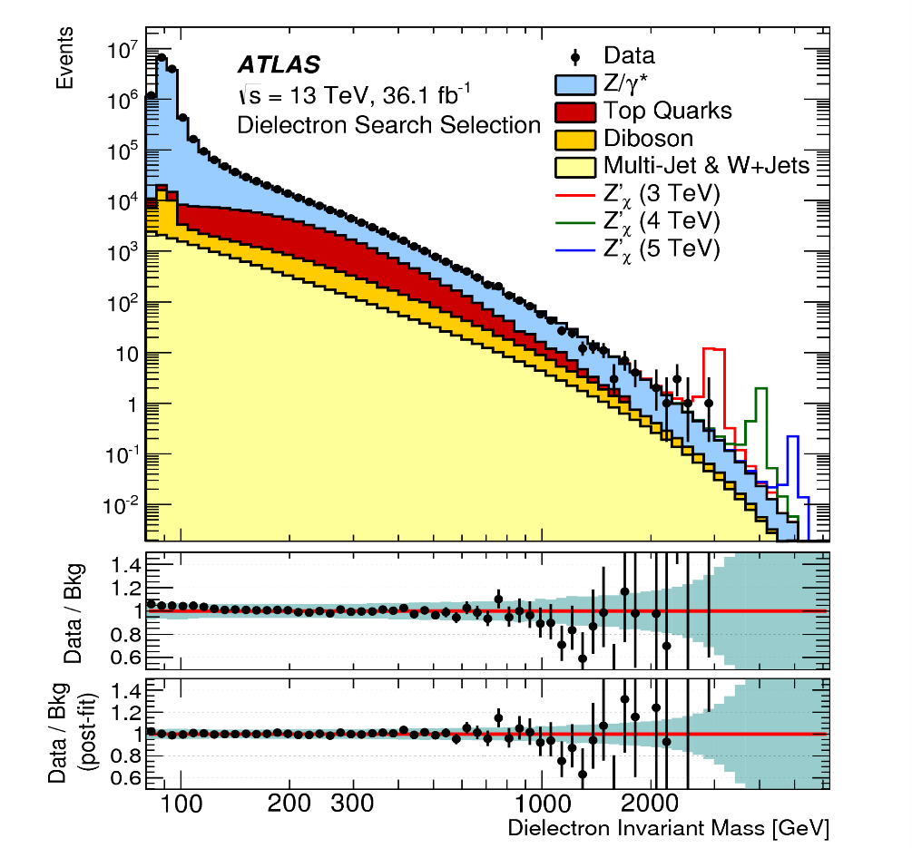
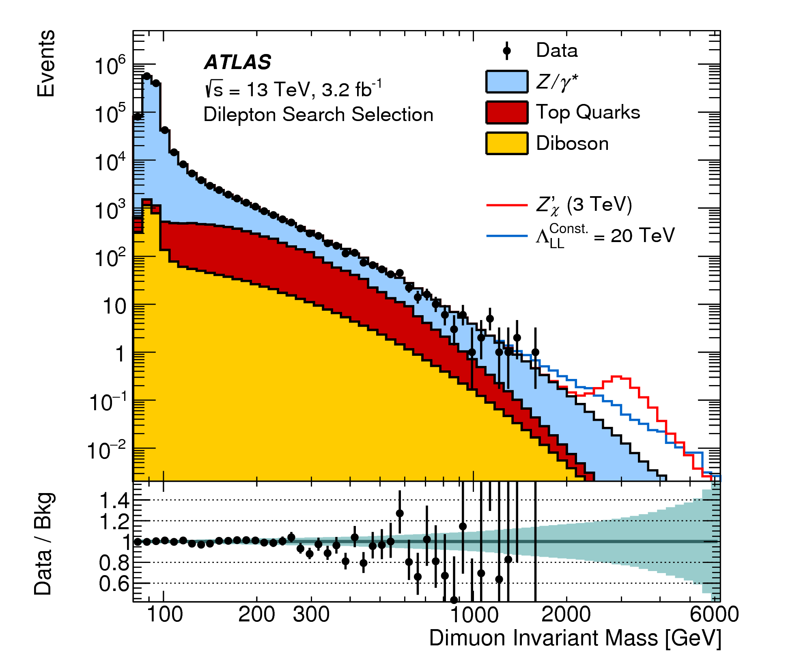
Спектр дилептонов
Спектр соответствует предсказаниям СМ.
Многие теоритические модели предсказывают сигналы с одинаковыми конечными состояниями.

Slide 40
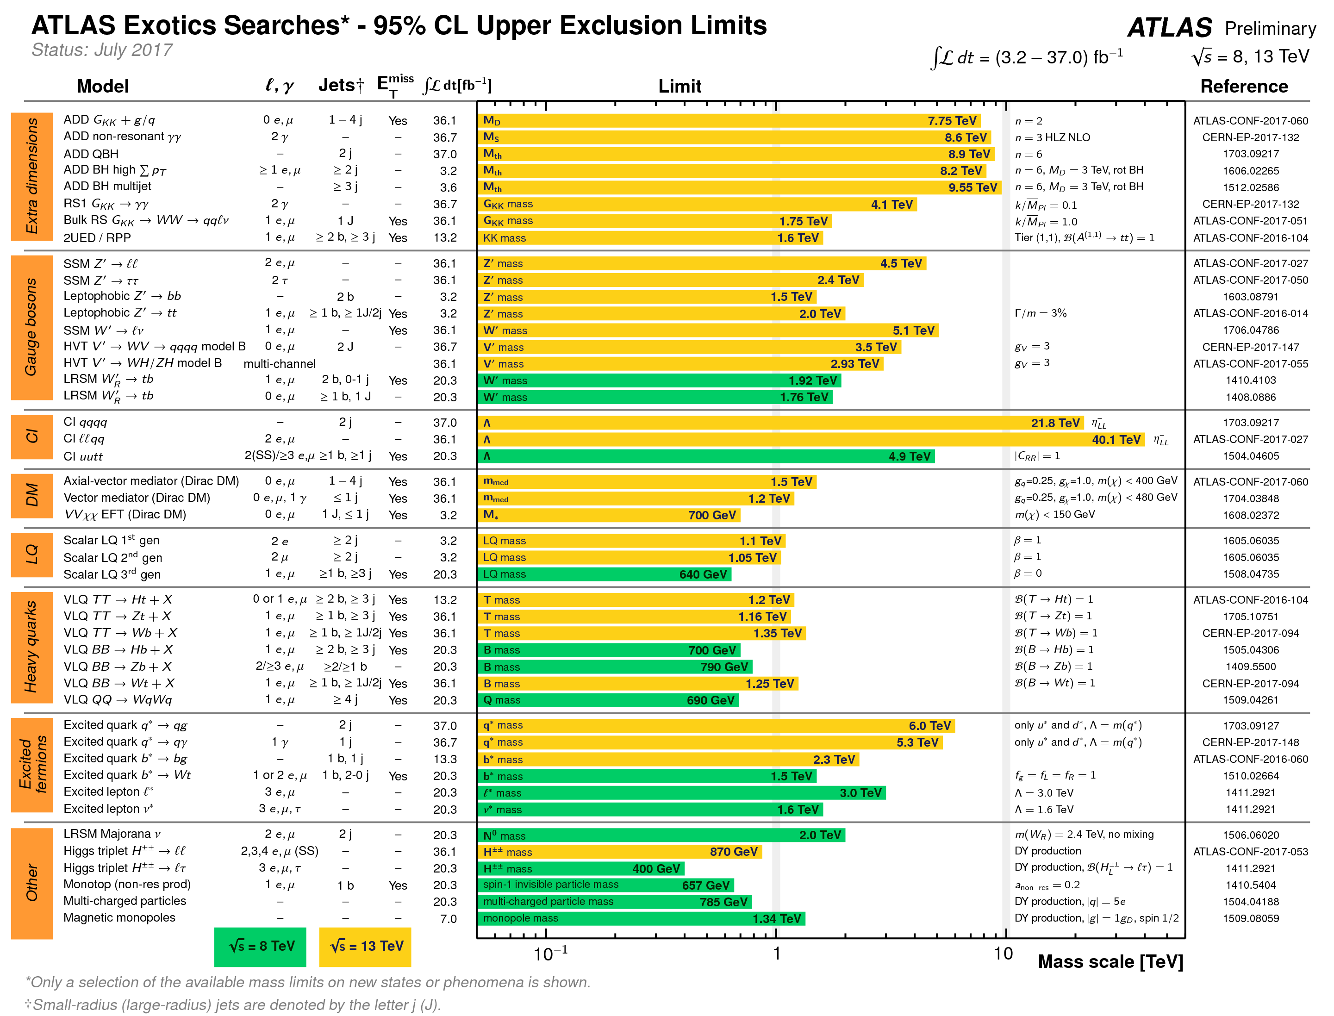


Slide 42
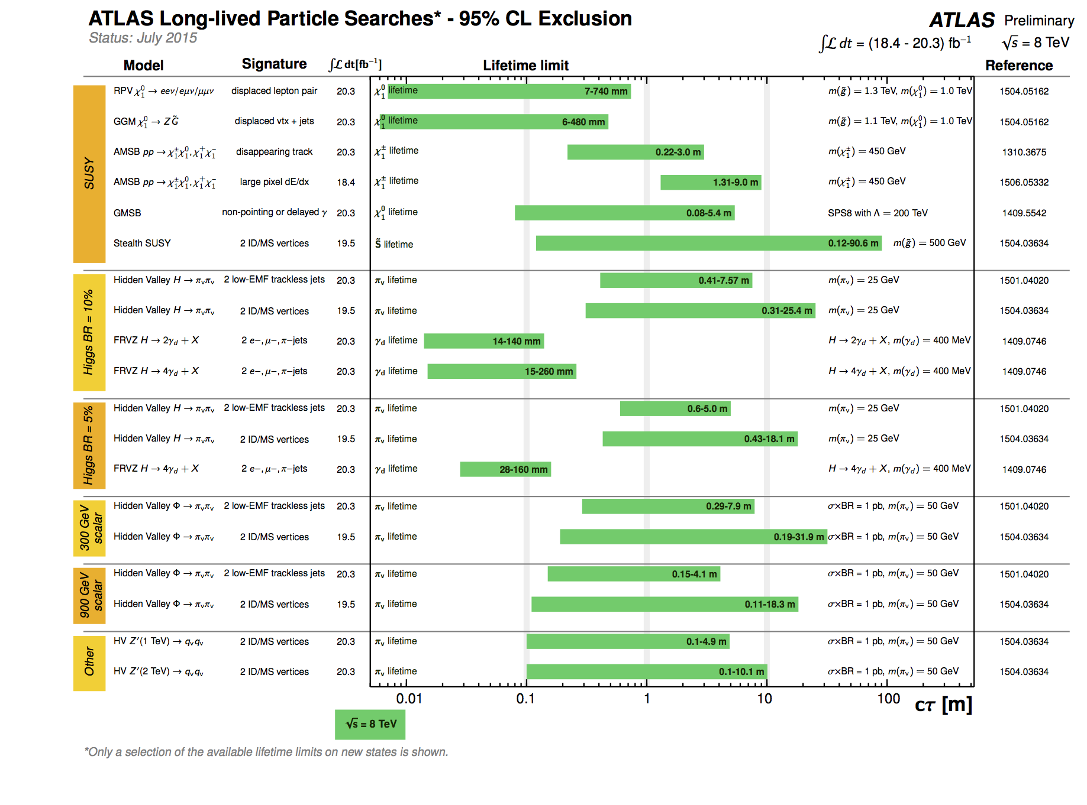

Slide 43
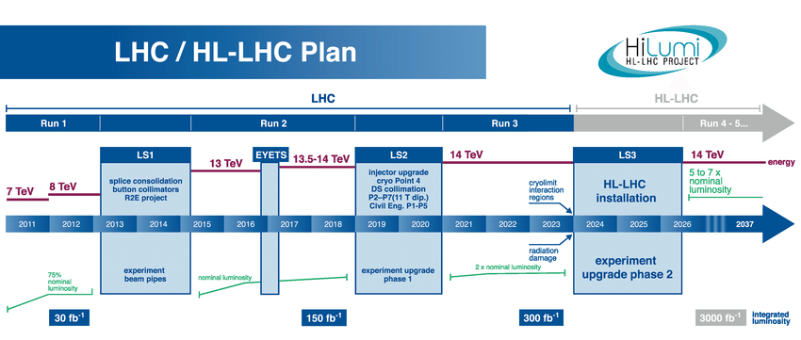
Программа БАК

Slide 44

Заключение
Пилите, Шура,
пилите,
они золотые!

Slide 46
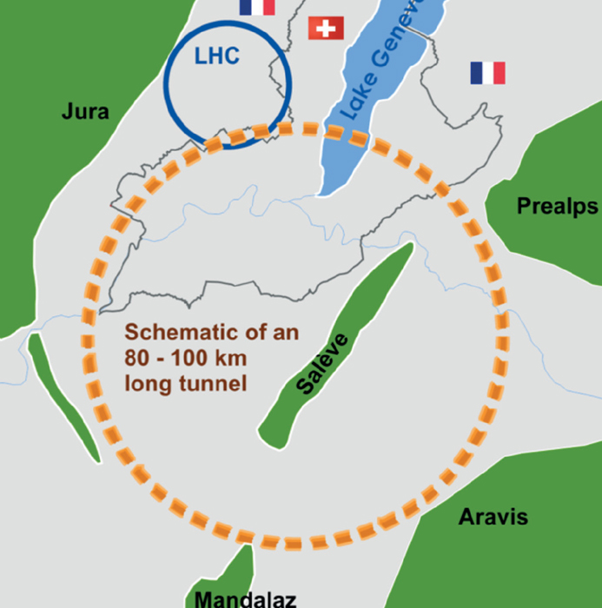
Будуюшие ускорители

Slide 47
Дополнительные прозрачки

Slide 48

Значительно ли превышение?
P-значение (англ. P-value)
величина, используемая
при тестировании
статистических гипотез.
это вероятность ошибки
при отклонении от
нулевой гипотезы.

Slide 49
Hierarchy problem of SM
SM is an effective theory valid up to a cut off scale Λ_{SM}
Radiative corrections to Higgs mass:

